Slide 1
ΧΩΡΕΣ TΗΣ ΕΥΡΩΠΗΣ ΠΟΥ ΒΡΕΧΟΝΤΑΙ ΑΠΟ ΤΗΝ ΜΕΣΟΓΕΙΟ

Slide 2
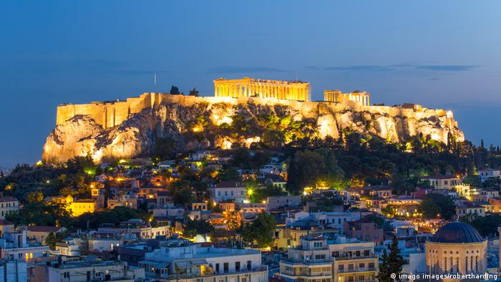
ΕΛΛΑΔΑ
Η Ελλάδα είναι χώρα της νοτιοανατολικής Ευρώπης στο νοτιότερο άκρο της Βαλκανικής χερσονήσου, με επίσημη ονομασία Ελληνική Δημοκρατία.
Πληθυσμός 10.432.481 κατοικοι.
Πρωτεύουσα και μεγαλύτερη πόλη η Αθήνα και δεύτερη μεγαλύτερη πόλη η Θεσσαλονίκη.
Συνορεύει στα βορειοδυτικά με την Αλβανία, στα βόρεια με τη Βόρεια Μακεδονία και τη Βουλγαρία και στα βορειοανατολικά και ανατολικά (θαλάσσια) με την Τουρκία.
Επίσημη θρησκεία ορθόδοξος χριστιανισμός.
Κλίμα εύκρατο μεσογειακό, δηλαδη ήπιοι υγροί χειμώνες και ζεστά ξηρά καλοκαίρια.

Slide 3
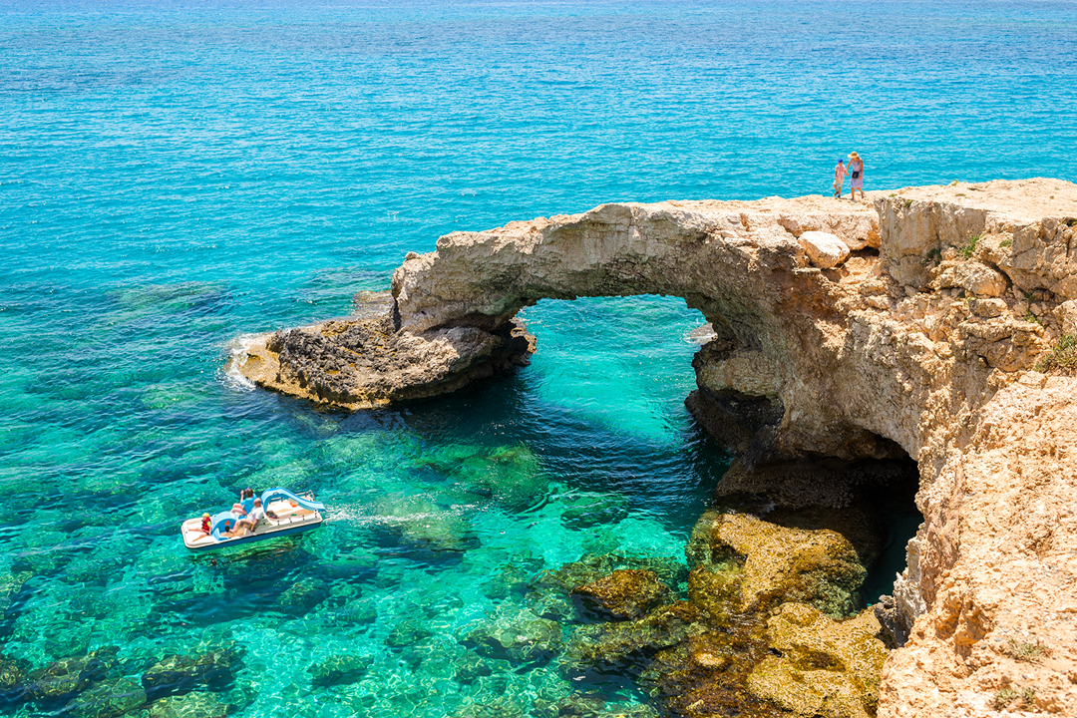
ΚΥΠΡΟΣ
Η Κύπρος, επίσημα Κυπριακή Δημοκρατία ή Δημοκρατία της Κύπρου είναι νησιωτικό κράτος της ανατολικής Μεσογείου.
Τρίτο μεγαλύτερο σε πληθυσμό και έκταση νησί στη Μεσόγειο.
Γεωγραφικά βρίσκεται νότια της Τουρκίας, δυτικά του Λιβάνου και της Συρίας, βορειοδυτικά του Ισραήλ, βόρεια της Αιγύπτου και νοτιοανατολικά της Ελλάδας.
Πρωτεύουσα και μεγαλύτερη πόλη η Λευκωσία και δεύτερη μεγαλύτερη η Λεμεσός.
Θρησκεία χριστιανισμός, ισλάμ.
Κλίμα εύκρατο μεσογειακό,έντονες βροχές.

Slide 4
ΑΛΒΑΝΙΑ
Η Αλβανία γνωστή επισήμως ως Δημοκρατία της Αλβανίας είναι βαλκανική χώρα της νοτιοανατολικής Ευρώπης.
Συνορεύει βορειοδυτικά με το Μαυροβούνιο, βορειοανατολικά με το Κοσσυφοπέδιο, ανατολικά με τη Βόρεια Μακεδονία και νότια με την Ελλάδα.
Βρέχεται από την Αδριατική θάλασσα δυτικά, και το Ιόνιο πέλαγος νοτιοδυτικά.
Πληθυσμός 2.793.592.
Η Αλβανία έχει μεγάλο αριθμό κλιματικών περιοχών. Οι παραλιακές πεδιάδες έχουν χαρακτηριστικά Μεσογειακό κλίμα, ενώ τα υψίπεδα Μεσογειακό ηπειρωτικό. Στις πεδιάδες όσο και στην ενδοχώρα ο καιρός ποικίλει αισθητά από το βορρά στο νότο.

Slide 5
ΜΑΥΡΟΒΟΥΝΙΟ
Το Μαυροβούνιο ή Μοντενέγκρο είναι χώρα στη νοτιοανατολική Ευρώπη, όπου αποτελεί ανεξάρτητο κράτος από το 2006.
Πληθυσμός 617.683 κατοίκοι.
Έχει ακτές στην Αδριατική θάλασσα στα νοτιοδυτικά και συνορεύει με την Κροατία στα δυτικά, τη Βοσνία-Ερζεγοβίνη στα βορειοδυτικά, τη Σερβία στα ανατολικά και την Αλβανία στα νότια.
Πρωτεύουσα ειναι η Ποντγκόριτσα.
Η θέση του είναι νότια των Δειναρικών Άλπεων. Συνεπεία αυτού, το κλίμα στη χώρα είναι κυρίως ορεινό.
Σε σύγκριση με άλλα ευρωπαϊκά κράτη, το Μαυροβούνιο είναι μία αραιοκατοικημένη χώρα.

Slide 6
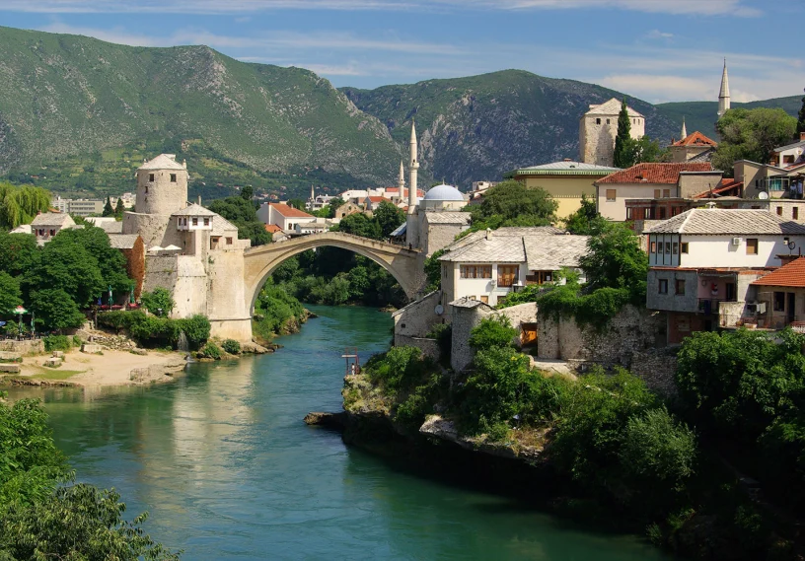
ΒΟΣΝΙΑ-ΕΡΖΕΓΟΒΙΝΗ
Η Ομοσπονδία της Βοσνίας - Ερζεγοβίνης είναι χώρα της Βαλκανικής χερσονήσου, πρώην ομόσπονδη δημοκρατία της Γιουγκοσλαβίας.
Η έκταση της περιοχής είναι 51.209 τ.χλμ.
Πρωτεύουσα το Σαράγεβο
Πληθυσμός 3.296.911 κατοικοι
Είναι μια πολύθρησκη χώρα.
Τη χώρα διασχίζει η προέκταση των Δειναρικών Άλπεων, με ψηλότερο βουνό το όρος Μάγκλιτς. Η Βοσνία, στο βόρειο τμήμα, είναι δασώδης με κλίμα ηπειρωτικό, ενώ η Ερζεγοβίνη, στο νότιο τμήμα, έχει πιο επίπεδα μέρη γόνιμου εδάφους, αραιότερη βλάστηση και ηπιότερο κλίμα.

Slide 7
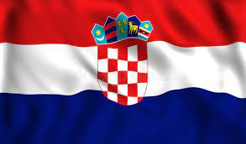
ΚΡΟΑΤΙΑ
Η Κροατία της οποίας η επίσημη ονομασία είναι Δημοκρατία της Κροατίας είναι χώρα στη νοτιοανατολική Ευρώπη.
Συνορεύει στα βόρεια με την Ουγγαρία και τη Σλοβενία, στα ανατολικά με τη Σερβία και τη Βοσνία-Ερζεγοβίνη, ενώ στη νότια άκρη της με το Μαυροβούνιο. Στο δυτικό της τμήμα βρέχεται από την Αδριατική θάλασσα η οποία αποτελεί έτσι τα φυσικά της σύνορα.
Πρωτεύουσα το Ζάγκρετ.
Έκταση 56.542 km2.
Πληθυσμός 3.871.833 κάτοικοι.

Slide 8
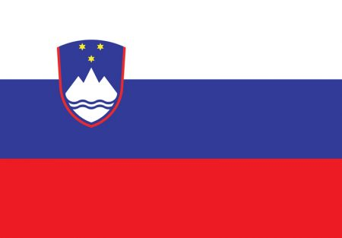
ΣΛΟΒΕΝΙΑ
Η Σλοβενία, επίσημα Δημοκρατία της Σλοβενίας είναι χώρα των Βαλκανίων σε σταυροδρόμι βασικών Ευρωπαϊκών πολιτιστικών και εμπορικών δρόμων.
Συνορεύει με την Αυστρία στα βόρεια, την Ιταλία στα δυτικά, την Ουγγαρία στα βορειοανατολικά, και την Κροατία στα νότια και στα νοτιοανατολικά.
Έκταση 20.273 τ.χλμ
Πληθυσμός 2.107.180 κάτοικοι
Η γεωγραφία, η ιστορία, η οικονομία, ο πολιτισμός και η γλώσσα της εχούν μεγάλη ποικιλία, διακρινόμενη από ένα μεταβατικό χαρακτήρα.

Slide 9
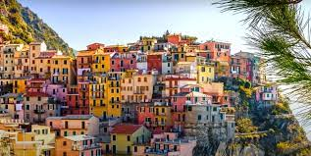
ΙΤΑΛΙΑ
Η Ιταλία επίσημα Ιταλική Δημοκρατία είναι κυρίαρχο κράτος στην Ευρώπη.
Έκταση 301.340 τ.χλμ
Πληθυσμός 58.983.122 κατοίκοι
Πρωτεύουσα είναι η Ρώμη.
Αποτελείται από μία χερσόνησο σε σχήμα μπότας και δύο μεγάλα νησιά στη Μεσόγειο θάλασσα: τη Σικελία και τη Σαρδηνία.
Βόρεια συνορεύει με την Ελβετία και την Αυστρία, δυτικά με τη Γαλλία και ανατολικά με τη Σλοβενία, ενώ εξκλάβιο της Ιταλίας αποτελεί και η πόλη Καμπιόνε ντ' Ιτάλια, που βρίσκεται στο έδαφος της Ελβετίας.
Θρησκεία καθολικός χριστιανισμός

Slide 10
ΜΟΝΑΚΟ
Το Μονακό είναι μικρό πριγκιπάτο της Κυανής Ακτής.
Περιβάλλεται στις τρεις πλευρές του από τη Γαλλία και στην τέταρτη βρέχεται από τη Μεσόγειο.
Αποτελεί το πιο πυκνοκατοικημένο κράτος στον κόσμο και οι κάτοικοί του αποκαλούνται Μονεγάσκοι.
Το Μονακό βρίσκεται στην Ευρώπη κατά μήκος της Μεσογείου, επί της Κυανής Ακτής, στα μισά της διαδρομής μεταξύ της Νίκαιας και των ιταλικών συνόρων.
Το κλίμα του Μονακό είναι εύκρατο μεσογειακού τύπου με ήπιους και υγρούς χειμώνες και ζεστά και ξηρά καλοκαίρια με μεγάλη ηλιοφάνεια.

Slide 11
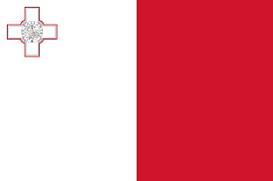
ΜΑΛΤΑ
Η Μάλτα, επίσημα η Δημοκρατία της Μάλτας, είναι μικρό και πυκνοκατοικημένο νησιωτικό κράτος αποτελούμενο από ένα αρχιπέλαγος επτά νησιών που βρίσκονται στο μέσο της Μεσογείου.
Η Μάλτα βρίσκεται ακριβώς νότια της Σικελίας, ανατολικά της Τυνησίας και βόρεια της Λιβύης.
Η πρώτη επίσημη γλώσσα είναι τα μαλτέζικα και η δεύτερη τα αγγλικά.
Θρησκεία ρωμαιοκαθολισμός.
Πρωτεύουσα του κρατους είναι η Βαλέτα
Έκταση 316 km2.
Το τοπικό κλίμα είναι μεσογειακό εύκρατο κλίμα, με ήπιους, βροχερούς χειμώνες και ξηρά καλοκαίρια.

Slide 12
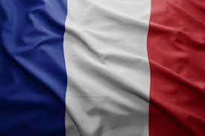
ΓΑΛΛΙΑ
Στη Γαλλία με επίσημη ονομασία Γαλλική Δημοκρατία, το μεγαλύτερο μέρος των εδαφών και του πληθυσμού βρίσκεται στη Δυτική Ευρώπη, αλλά περιλαμβάνει επίσης πολλές περιοχές και εδάφη διάσπαρτα σε ολόκληρη την υφήλιο.
Έκταση 674.843 τ.χλμ
Πληθυσμός 67.897.000 κάτοικοι
Έχει πρωτεύουσα και μεγαλύτερη πόλη το Παρίσι.
Ένα από τα δημοφιλεσταρα αξιοθέατα είναι ο πύργος του Άιφελ.
Το κλίμα της μητροπολιτικής Γαλλίας είναι εύκρατο επηρεαζόμενο από τον αντικυκλώνα των Αζορών

Slide 13
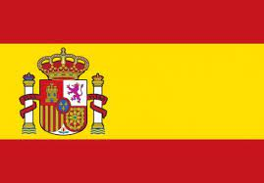
ΙΣΠΑΝΙΑ
Η Ισπανία επίσημα το Βασίλειο της Ισπανίας είναι κράτος της νότιας Ευρώπης που καταλαμβάνει το μεγαλύτερο μέρος της Ιβηρικής χερσονήσου.
Προς Βορρά ορίζεται από τον Βισκαϊκό κόλπο και τη Γαλλία με την οροσειρά των Πυρηναίων. Βορειοανατολικά συνορεύει με την Ανδόρρα, ανατολικά και νότια βρέχεται από τη Μεσόγειο Θάλασσα και νοτιοδυτικά βρέχεται από τον Ατλαντικό ωκεανό. Δυτικά συνορεύει με την Πορτογαλία. Νότια με το Γιβραλτάρ και το Μαρόκο.
Έκταση 504.645 τ.χλμ
Πληθυσμός 47.450.795
Πρωτεύουσα η Μαδρίτη.
Το κλίμα της Ισπανίας ποικίλει ανάλογα των περιοχών και του ύψους και είναι εύκρατο

Slide 14
ΣΑΣ ΕΥΧΑΡΙΣΤΟΥΜΕ ΓΙΑ ΤΟΝ ΧΡΟΝΟ ΣΑΣ
Γιάννης Σιαπέρας
Τσαβαλιάς Μιχάλης

